Slide 1
CH5) 렌더링 파이프라인
Eun-Jae Kim
Mobile Media Processor Lab., Sejong University
ejkim@rayman.sejong.ac.kr
http://rayman.sejong.ac.kr

Slide 2
목차
3차원의 환상
모형의 표현
컴퓨터 색상의 기본 개념
렌더링 파이프라인 개요
입력 조립기 단계
정점 셰이더 단계
테셀레이션 단계
기하 셰이더 단계
절단
래스터화 단계
픽셀 셰이더 단계
출력 병합기 단계

Slide 3
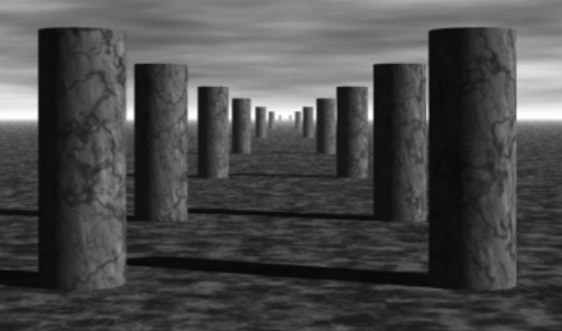
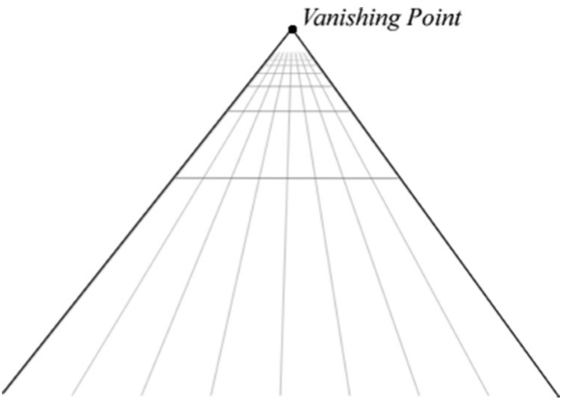
3차원의 환상 (1)
“3차원의 세계의 깊이와 부피를 어떻게 평평한 2차원 모니터 화면 나타낼 것인가?”
→ 거리에 따른 깊이감, 물체 겹침, 조명과 음영, 그림자
거리에 따른 깊이감
→ 물체의 크기가 깊이에 따라 감소하는 현상을 갖는다.
→ 깊이가 깊어질수록 소실점(vanishing point)으로 수렴한다.
그림1.1
그림1.2

Slide 4
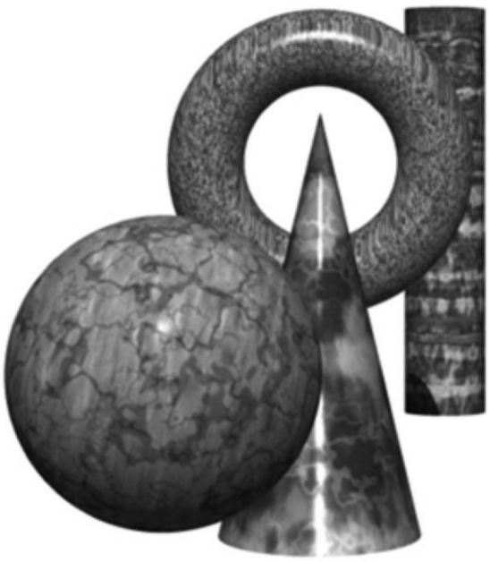
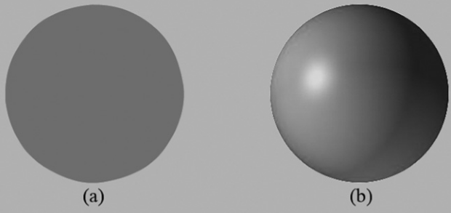
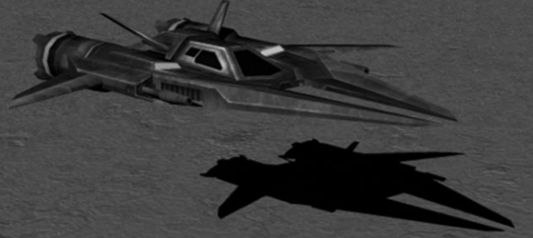
3차원의 환상 (2)
물체 겹침
→ 장면에 있는 물체들이 암시해준다. (그림 2.1)
조명과 음영
→ 3차원 물체의 입체적 형태와 부피를 묘사해준다.
그림자
→ 광원이 있는 위치를 말해주고 어떤 오브젝트가 지면에서 얼마나 떨어져 있는지 대략이나마 제시한다.
그림2.1
그림2.2
그림2.3

Slide 5
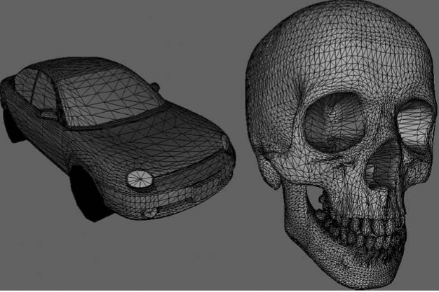
모형의 표현
삼각형 메쉬
일반적으로 Direct3D 응용 프로그램에서는 고형의 3차원 물체를 삼각형 메쉬로 근사해서 표현한다.(그림3.1)
메쉬 수가 많을수록 정밀한 표현 가능하다. 그러나, 메쉬들을 처리하기 위한 비용도 증가한다.
그림3.1

Slide 6

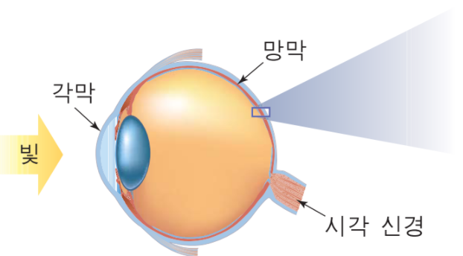
컴퓨터 색상의 기본 개념 (1)
RGB(Red, Green, Blue)
컴퓨터 모니터는 픽셀마다 빨간색, 녹색, 파란색 빛을 섞어서 방출한다.
RGB 표현
(r, g, b)는 각각 요소가 0.0 ~ 1.1로 정규화 된 float 값으로 표현된다.
일반적으로 (r, g, b, a) 색상 성분 외에 알파값(불투명도)을 추가하여 표현한다.
그림4.1

Slide 7
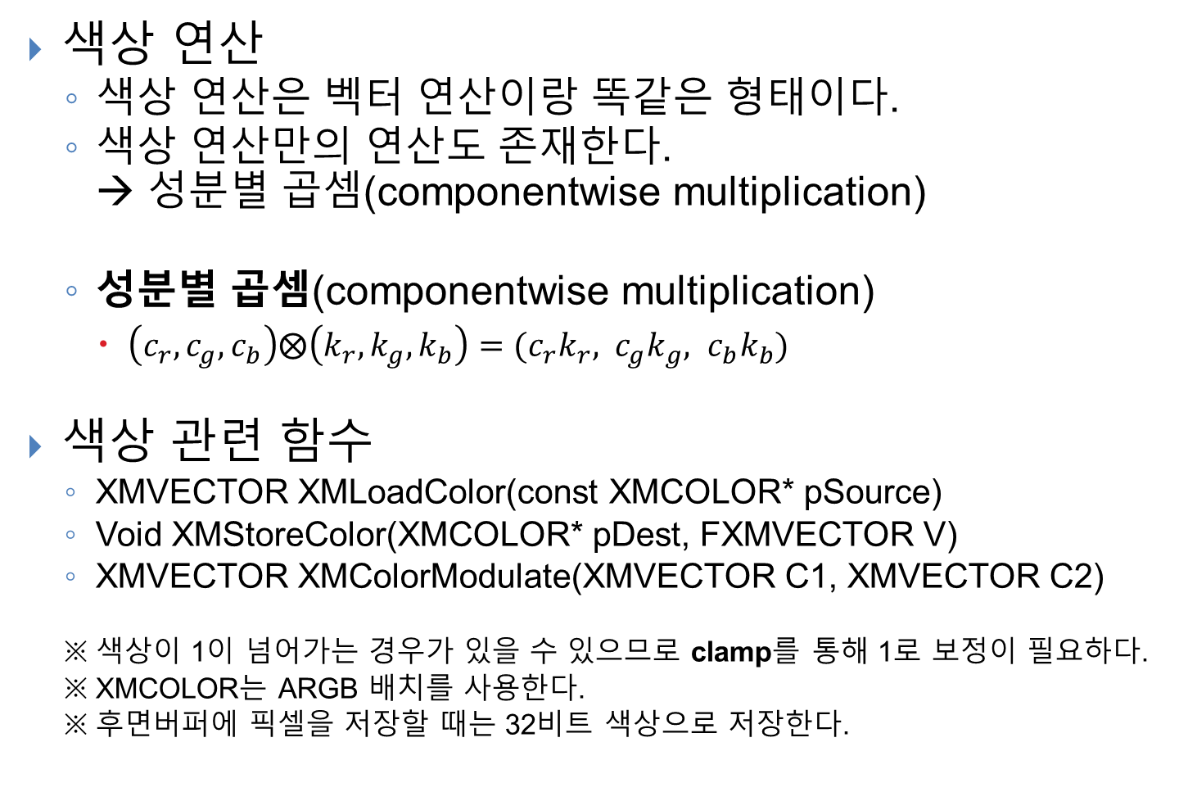
컴퓨터 색상의 기본 개념 (2)
색상 연산
색상 연산은 벡터 연산이랑 똑같은 형태이다.
색상 연산만의 연산도 존재한다. → 성분별 곱셈(componentwise multiplication)
성분별 곱셈(componentwise multiplication)
$\left(c_{r},c_{g},c_{b}\right)⨂\left(k_{r},k_{g},k_{b}\right)=(c_{r}k_{r},{ c_{g}k}_{g}, {c_{b}k}_{b})$
색상 관련 함수
XMVECTOR XMLoadColor(const XMCOLOR* pSource)
Void XMStoreColor(XMCOLOR* pDest, FXMVECTOR V)
XMVECTOR XMColorModulate(XMVECTOR C1, XMVECTOR C2)
※ 색상이 1이 넘어가는 경우가 있을 수 있으므로 clamp를 통해 1로 보정이 필요하다.
※ XMCOLOR는 ARGB 배치를 사용한다.
※ 후면버퍼에 픽셀을 저장할 때는 32비트 색상으로 저장한다.

Slide 8
렌더링 파이프라인 개요
렌더링 파이프라인
3차원 장면의 기하학적 서술과 가상 카메라의 위치 및 방향이 주어졌을 때 현재 가상 카메라에 비친 3차원 장면의 모습에 근거해서 2차원 이미지를 생성하는 데 필요한 일련의 단계들 전체를 가리키는 용어이다.
입력 조립기
GPU 자원 버퍼, 텍스쳐
정점 셰이더
헐 셰이더
테셀레이션
테셀레이터
도메인 셰이더
기하 셰이더
스트림 출력
레스터 라이저
픽셀 셰이더
그림5.1
출력 병합기

Slide 9
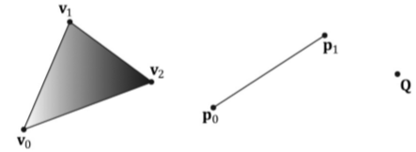
입력 조립기 단계 (1)
입력 조립기(IA)
입력 조립기 단계는 메모리에서 기하 자료를 읽어서 기하학적 기본도형(삼각형, 선분, 점 등)으로 조립한다.
정점
일반적인 의미로는 두 변이 만나는 점이다. Direct3D의 정점은 그보다 훨씬 일반적이다. Direct3D 정점은 공간적 위치 이외의 정보도 담을 수 있다. (텍스처 UV좌표, 노멀 등)
그림 6.1

Slide 10
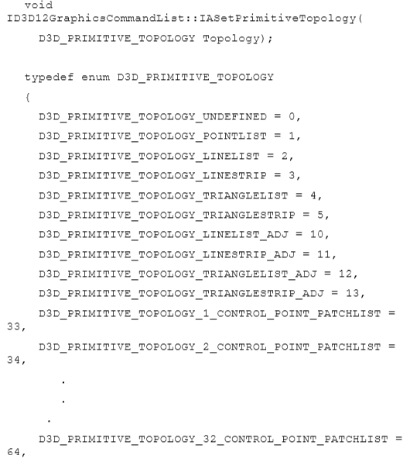
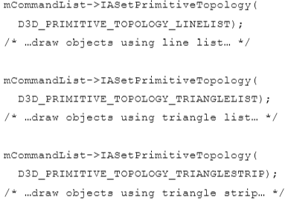

입력 조립기 단계 (2)
기본도형 위상구조
정점 자료를 이용해서 기하학적 기본도형을 형성하는 방법을 Direct3D에 알려주려면 기본도형 위상구조(Primitive Topology)라는 것을 설정해야 한다.

Slide 11
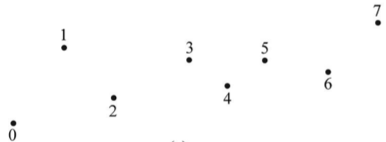
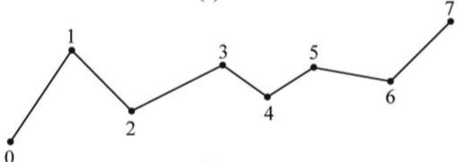
입력 조립기 단계 (3)
점 목록(PointList)
개별적인 점들이 그려진다. D3D_PRIMITIVE_TOPOLOGY_POINTLIST로 설정한다.
선 띠(LineStrip)
연결 된 선분들이 그려진다. D3D_PRIMITIVE_TOPLOGY_LINESTRIP로 설정한다.
그림 7.1
그림 7.2

Slide 12
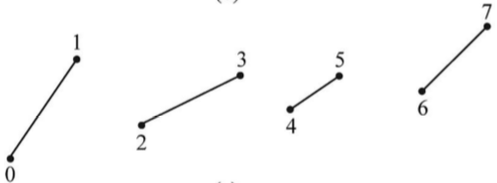
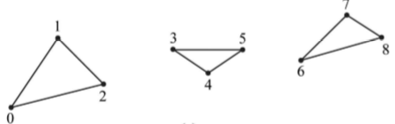
입력 조립기 단계 (4)
선 목록(LineList)
선 띠와는 달리 분리된 선분들로 형성 된다. D3D_PRIMITIVE_TOPOLOGY_LINELIST로 설정한다.
삼각형 목록(TriangleList)
D3D_PRIMITIVE_TOPOLOGY_TRIANGLELIST로 설정한다.
그림 8.1
그림 8.2

Slide 13
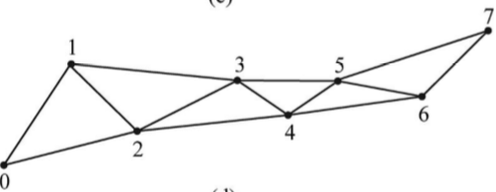
입력 조립기 단계 (5)
삼각형 띠(TriangleStrip)
D3D_PRIMITIVE_TOPOLOGY_TRIANGLESTRIP으로 설정한다.
삼각형 띠에서 짝수 번째 삼각형과 홀수 번째 삼각형의 정점들이 감기는 순서(Winding Order)가 다르다. 이 때문에 후면 선별 시 문제가 발생하기 때문에 GPU는 내부적으로 짝수 번째 삼각형의 처음 두 정점의 순서를 맞바꾸어 홀수 번째 삼각형과 같은 순서를 만들게 된다.
그림 9.1

Slide 14
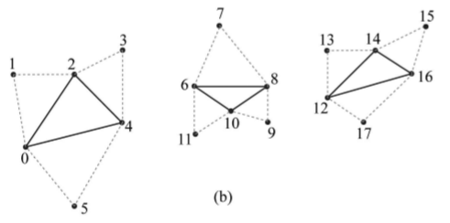
입력 조립기 단계 (6)
인접성 정보를 가진 기본도형(Adjacent Triangle)
각 삼각형에 그에 접한 이웃 삼각형 세 개에 관한 정보를 포함할 수 있다. 기하 셰이더에서 구현할 때 쓰인다. D3D_PRIMITIVE_TOPOLOGY_TRIANGLELIST_ADJ로 설정한다.
제어점 패치 목록
테셀레이션 단계에서 사용. (나중에 설명)
그림 10.1

Slide 15
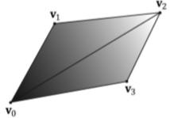
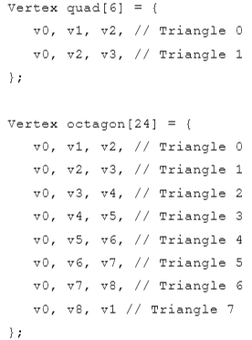
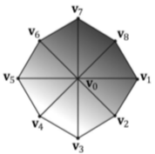
입력 조립기 단계 (7)
인덱스 (1)
삼각형과 팔각형을 각 각 하나씩 만든다고 가정하자.
정점 데이터 아래와 같이 선언.
→ 삼각형의 정점들을 지정하는 순서(Winding Order)에 유의
그림 10.1
그림 10.2

Slide 16
입력 조립기 단계 (8)
인덱스 (2)
전 슬라이드에 정점 배열을 보면 같은 정점이 중복해서 들어있음을 확인할 수 있다.
모델이 복잡할수록 정점이 중복되는 수가 증가한다. → 메모리 요구량 증가 → 그래픽 하드웨어의 처리량 증가
해결 방법은?
1) 삼각형 띠 사용 → 너무 제한적…
2) 인덱스 사용 → 정점 버퍼 외에 추가로 인덱스 버퍼를 추가로 사용하자.

Slide 17
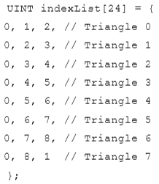
입력 조립기 단계 (9)
인덱스 (3)
인덱스 버퍼 이용 한 예
인덱스 데이터에도 중복이 있는데…?
결론적으로 말하자면 문제 되지는 않는다.
1) 정점은 여러 가지 데이터를 갖고 있는 구조체인데 반해 인덱스는 정수이다. 메모리 양에서 인덱스가 훨씬 적다. 2) 정점들이 적절한 순서로 캐시에 저장되면, 그래픽 하드웨어는 중복된 정점들을 처리할 필요가 없다.
그림 10.2

Slide 18
정점 셰이더 단계 (1)
정점 셰이더(VS)
입력 조립기 단계에서 기본 도형을 조립 후 해당 정점들을 정점 셰이더 단계의 입력으로 넘긴 후 정점 처리가 끝나면 정점을 반환 하여 다음 단계로 넘긴다.
정점 셰이더는 정점 자료 접근 뿐만 아니라 변환, 조명, 변위 매핑 등을 수행하고 GPU 메모리에 담긴 다른 자료에도 접근할 수 있다.
로컬 공간과 월드 공간
로컬 공간
오브젝트 중심 기준으로 만들어진 공간
월드 공간
모든 오브젝트들의 하나의 기준이 되는 좌표 공간

Slide 19
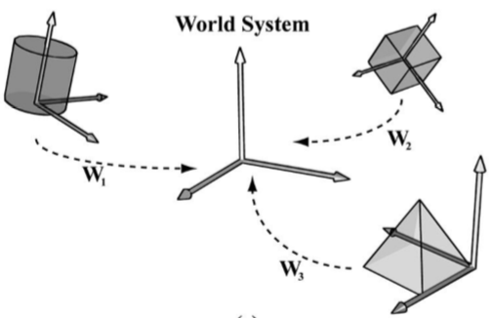
정점 셰이더 단계 (2)
월드 변환
로컬 공간을 통해 적절하게 정점들을 정의했다면 정점들을 월드 공간에 적절한 위치와 방향으로 배치해야 한다.
이 과정을 월드 변환이라고 한다.
월드 변환을 하기 위해서는 로컬 공간과 월드 공간의 관계를 정의 (원점이나 축) 해야 한다.
이 관계 정의를 행렬로 표현 이 행렬을 월드 행렬이라고 한다.
그림 11.1

Slide 20
정점 셰이더 단계 (3)
로컬 좌표계 사용 장점
1) 로컬 공간에서 물체의 중심이 원점과 일치하며, 물체가 주축 중 하나에 대칭이다. 그렇기 때문에 정점을 정의하기가 쉽다.
2) 오브젝트를 여러 번 재 사용시 특정 장면을 기준으로 고정시키는 것은 비합리적이기 때문에 하나의 로컬 좌표계 를 기준으로 월드 변환을 시키는 게 훨씬 낫다.
3) 물체 하나를 위치,방향만 다르게 해서 렌더링 할 때가 있는 데 인스턴스 마다 정점 및 인덱스 중복한다면 낭비가 될 것이다. 그보다는 물체의 로컬 공간을 기준으로 한 지오메트리 데이터 사본 하나만 저장해두고 공유해서 사용하는 것이 훨씬 효율적이다.
→ 이와 같은 방식을 인스턴싱이라고 한다.

Slide 21
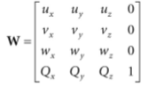
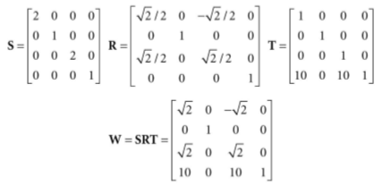
정점 셰이더 단계 (4)
월드 변환 행렬
W = SRT
스케일 행렬 * 회전 행렬 * 이동 행렬 → 월드 행렬
월드 변환 행렬 예

Slide 22
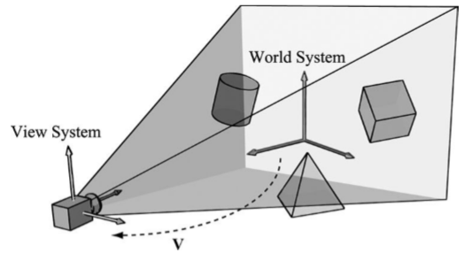
정점 셰이더 단계 (5)
시야 공간
가상 카메라의 로컬 좌표계를 시야 공간, 카메라 공간이라고 부른다.
시야 변환
월드 공간에서 시야 공간으로 변환을 하는 것을 시야(카메라) 변환이라고 한다.
그림 12.1

Slide 23
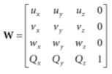
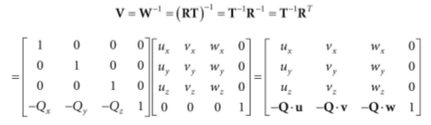

정점 셰이더 단계 (6)
시야 변환 행렬
Right Vector : u
Up Vector : v
Look Vector : w
Eye Vector : q
오른쪽 위의 행렬은 시야 공간에서 월드 공간으로의 좌표 변환 행렬이다.
→ 월드 공간에서 시야 공간으로 이동하는 행렬이 필요하다.
반대 방향으로의 변환이 필요하기에 역행렬을 구한다.

Slide 24


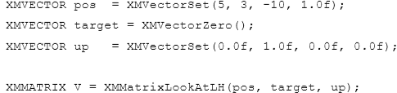
정점 셰이더 단계 (7)
카메라 변환 행렬 직교화
카메라를 회전을 하면 오차가 발생하여 직교가 아니게 될 수가 있어서 직교화를 통해 반드시 축들을 직교시켜야 한다.
카메라 변환 행렬 생성 함수
예시

Slide 25
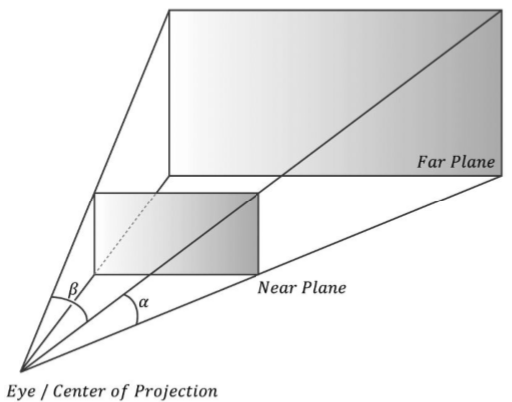
정점 셰이더 단계 (8)
원근 투영 변환(Perspective Projection)
카메라에 보이는 공간은 절두체로 정의한다.
카메라가 보이는 3차원 영역을 2차원 이미지로 표현하는 변환이 원근 투영 변환이다.
그림 13.1

Slide 26
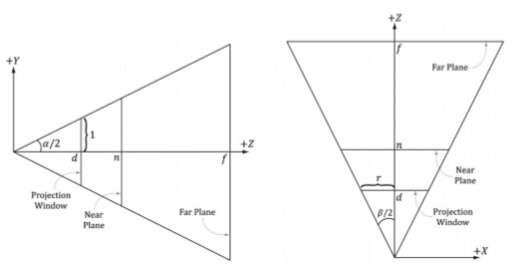
정점 셰이더 단계 (9)
절두체 정의
Near Plane
Far Plane
FOV(Field Of View)
수직 시야각
→ 수평 시야각의 경우 종횡비와 수직 시야각으로 결정된다.
Aspect Ratio
너비/높이로 정의되는데 보통 후면버퍼의 종횡비로 맞춘다.
그림 14.1

Slide 27
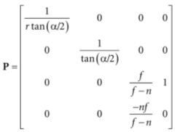
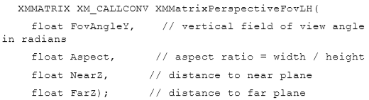
정점 셰이더 단계 (10)
투영 변환 행렬
투영 변환 행렬 구하는 과정은 시간상 생략…(다음에 설명)
투영 변환 행렬 함수

Slide 28
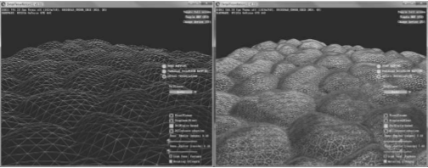
테셀레이션 단계들 (1)
테셀레이션(TS)
DirectX11에 새로 도입된 셰이더이다.
주어진 메시의 삼각형들을 더 잘게 쪼개서 새로운 삼각형들을 만드는 과정을 말한다. 새 삼각형들을 새로운 위치로 이동함으로써 원래 메시에는 없는 세부적인 특징을 만들어 낼 수 있다.
그림 15.1

Slide 29
테셀레이션 단계들 (2)
테셀레이션 장점
카메라와 삼각형의 거리에 따른 Level-of-detail 메커니즘을 구현할 수 있다.
적은 수의 폴리곤들을 메모리에 담기 때문에 메모리를 절약할 수 있다.
애니메이션이나 물리 처리는 단순한 저다각형 메시에 대해 수행하고, 테셀레이션된 고다각형 메시는 렌더링에만 사용하여 계산량을 줄일 수 있다.
→ DX11 이전에는 CPU에서 직접 폴리곤을 쪼개고 그 폴리곤들을 CPU에서 GPU로 복사하는 작업을 했었다. 그렇기에 CPU에게는 테셀레이션을 계산하는 것은 부담이 되었다.

Slide 30
기하 셰이더 단계
기하 셰이더(GS)
기본도형을 입력 받아서 그것을 임의로 변형하는 셰이더이다.
기하구조를 GPU에서 생성하거나 파괴할 수 있다.
또 하나 주목할 점은 기하셰이더로부터 스트림 출력 단계로 화살표가 이어져있다. 즉, 기하 셰이더 출력을 스트림 출력을 통해 메모리의 버퍼에 저장하고 활용할 수 있다.
GPU 자원 버퍼, 텍스쳐
도메인 셰이더
기하 셰이더
스트림 출력
레스터 라이저
픽셀 셰이더
그림 16.1

Slide 31
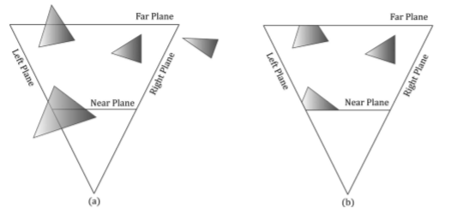
클리핑
클리핑
절두체 경계면과 교차하는 기하구조는 내부의 것만 남도록 잘라내야 하는데 이것을 클리핑이라고 한다.
클리핑 알고리즘의 경우 Sutherland-Hodgeman clipping algorithm을 사용한다.
그림 17.1

Slide 32
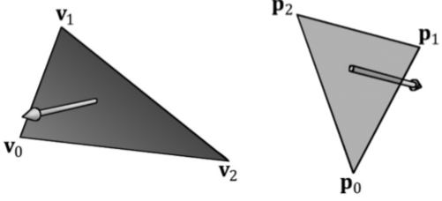
래스터화 단계 (1)
래스터화(RS)
투영된 3차원 삼각형으로부터 픽셀 색상들을 계산하는 단계이다.
뷰포트 변환
클리핑과 원근 나누기를 수행 후 NDC 공간으로 들어오면 후면 버퍼의 직사각형 영역으로 변환하는데 이것이 뷰포트 변환이다.
후면 선별
삼각형의 법선 벡터를 구하여 후면인지 전면인지 판단한다.
시계 방향 and 화면 바깥으로 나오는 법선벡터 → 전면 반시계 방향 and 화면 안쪽으로 나오는 법선벡터 → 후면
그림 18.1

Slide 33
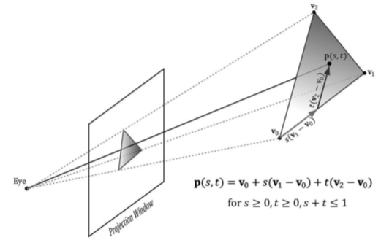
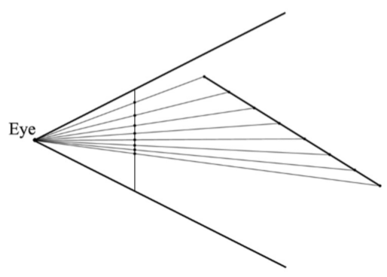
래스터화 단계 (2)
정점 특성 보간
삼각형을 덮는 각 픽셀에 대해 보간해야 한다. → 삼각형 내부 픽셀들을 위한 정점에 부착된 값들 계산
원근 보정 보간(Perspective Correct Interpolation)을 통해 3D에서 2D로 맵핑시에 간격이 고르지 않는 문제를 해결한다.
그림 19.1
그림 19.2

Slide 34
픽셀 셰이더 단계
픽셀 셰이더(PS)
픽셀셰이더는 각각의 pixel fragment에 대해 실행한다.
→ pixel fragment : 최종적인 픽셀이 될 수 있는 후보들
보간된 정점 특성들을 입력받아서 하나의 색상을 출력한다.
조명, 반사, 그림자 효과 등 복잡한 작업을 수행할 수 있다.

Slide 35
출력 병합기 단계
출력 병합기(OM)
픽셀 셰이더에서 반환한 픽셀 프래그먼트들을 출력 병합기에 입력으로 받게 된다.
이 단계에서는 깊이, 스텐실 판정에 의해 폐기 유무를 결정한다. 폐기 되지 않은 녀석들은 후면 버퍼에 기록 된다.
블랜딩도 이 단계에서 일어난다. → 블랜딩은 후면 버퍼에 새로운 픽셀을 기존 픽셀에 덮어씌우는것이 아니라 어떤 공식에 따라서 섞는 결과를 나오게 하는 것을 말한다. ( EX. 반투명)

Slide 36


Thank You for Your Listening!
http://rayman.sejong.ac.kr
Notes:
Thank you for listening to my presentation

Slide 37
References

